Slide 1
Rakousko 7.8. – 20. 8.2021
"Go and Grow - stáže v oboru zahradnictví v evropských školách a firmách", projekt v rámci programu Erasmus+

Slide 2
Místo praxe: v areálu školy a školního statku Pracovní doba : od 7:30 do 15:30. Obsah stáže: sadovnické úpravy, zakládání a údržba trávníku, množení a další zahradnické práce, studium a poznávání rostlin a typů zahrad, odborné exkurze
„

Slide 3
1. den - příjezd 2. den - studium sortimentu rostlin a typů zahrad a návštěva zahrad v Tullnu a Kittenbergeru 3. den - návštěva Mariazell a Alp 4. den - udržování závlahové mísy, závlaha a údržba trávníku, likvidace náletových dřevin 5. den - sklizeň cibule, seznámení rostlin a trav v trávníku, způsoby likvidace nežádoucích rostlin z travních porostů 6. den - odplevelování rostlin, závlaha trávníku 7. den - generativní množení zeleniny, příprava terénu před výsevem trávníku 8. den - sadovnické úpravy zahrad a parků, exkurze Vídeň 9. den - odpočinkový den 10. den - sadovnictví - realizace zahrad u školy, úprava pozemku před výsevem trávníku 11. den - sadovnické úpravy pozemku, údržba trávníku 12. den - sadovnictví - výsadba okrasných i užitkových rostlin, splnění jednotky - údržba trávníku 13. den - sadovnictví - výsadba keřů a stromů, splnění jednotky výsledků učení- výsev trávníku 14. den - odjezd

Slide 4
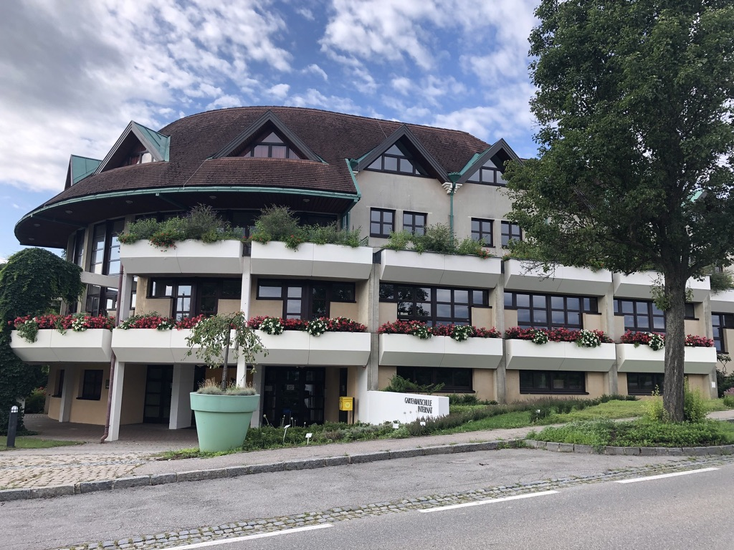
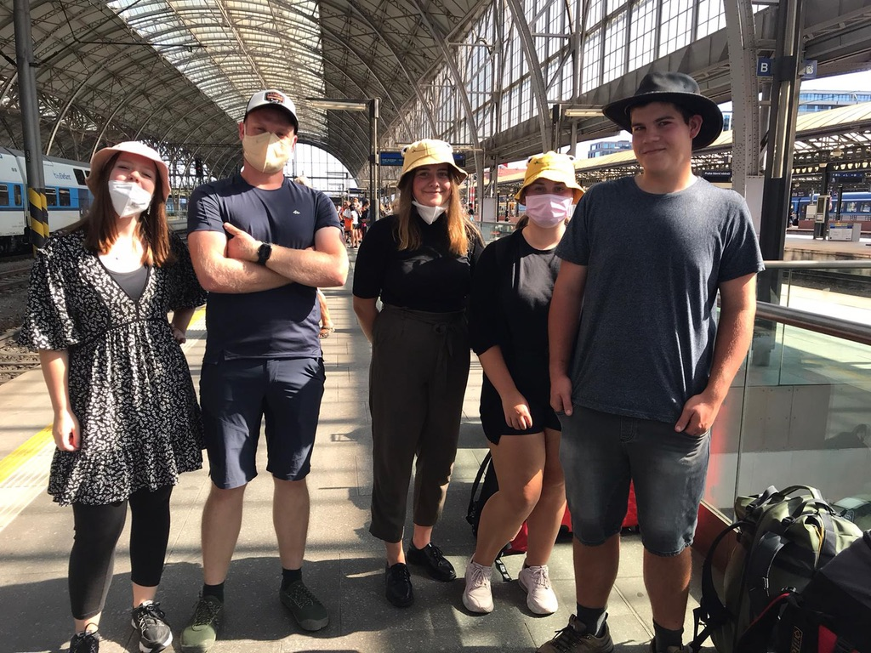
Příjezd do Langenlois
7.8.2021

Slide 5
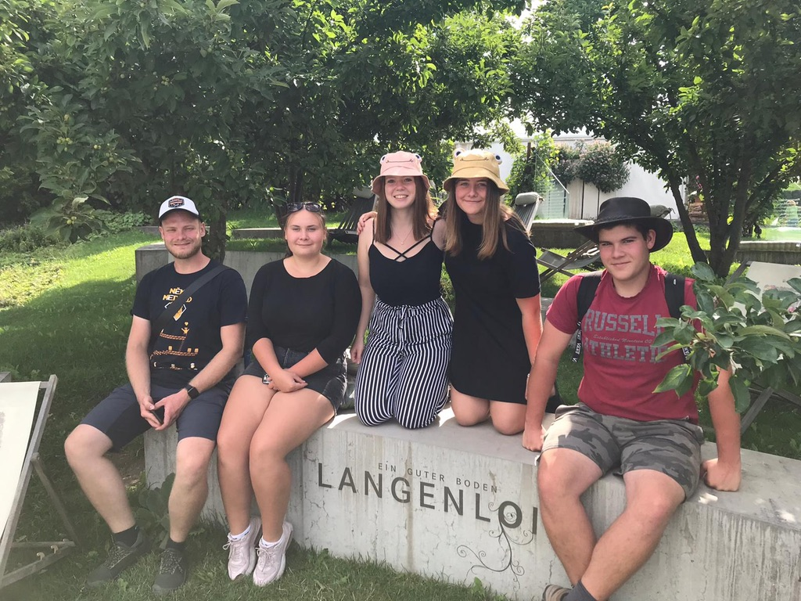
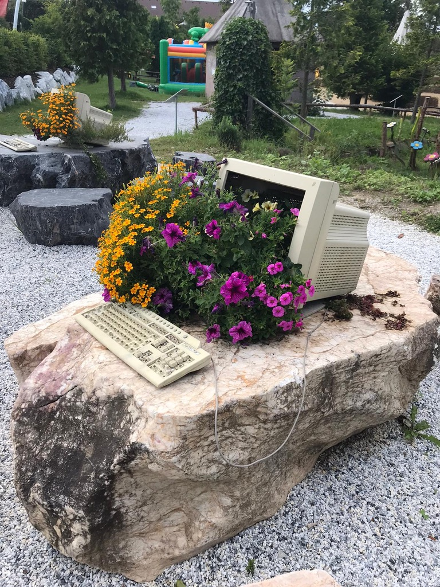
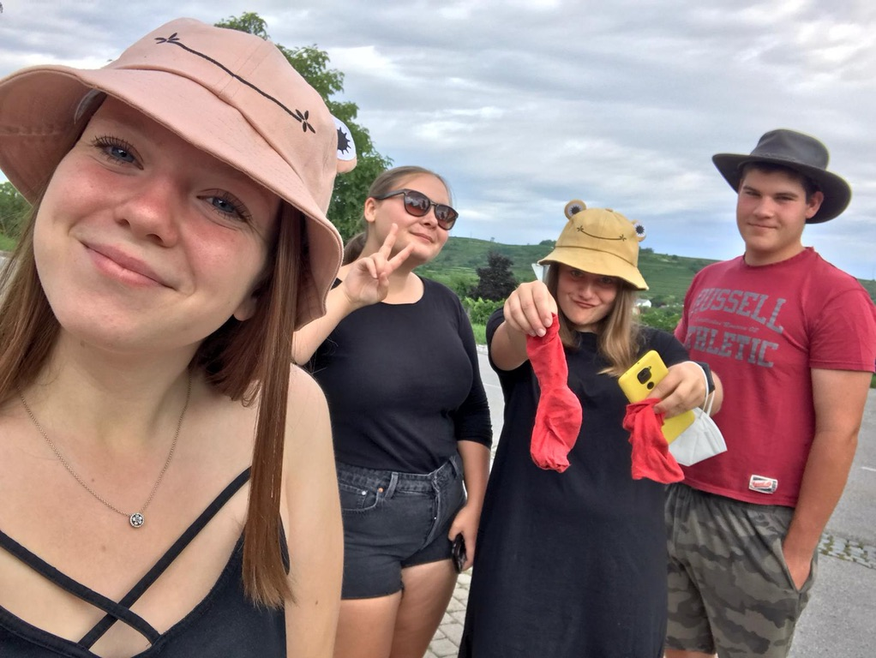
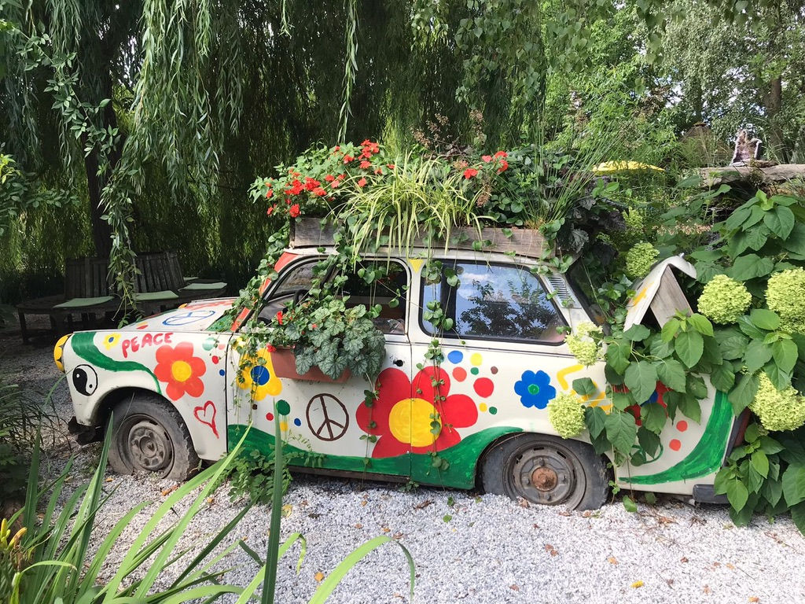
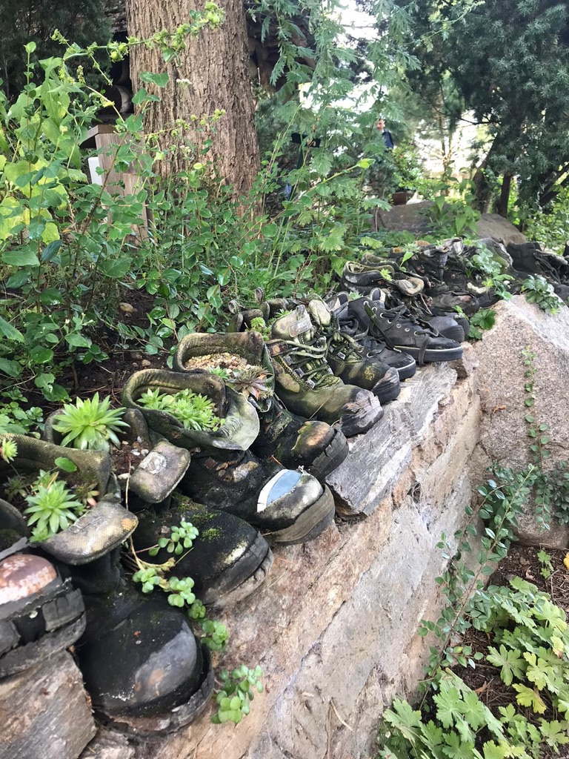
Exkurze do zahrad v Kittenbergu
8.8.2021

Slide 6
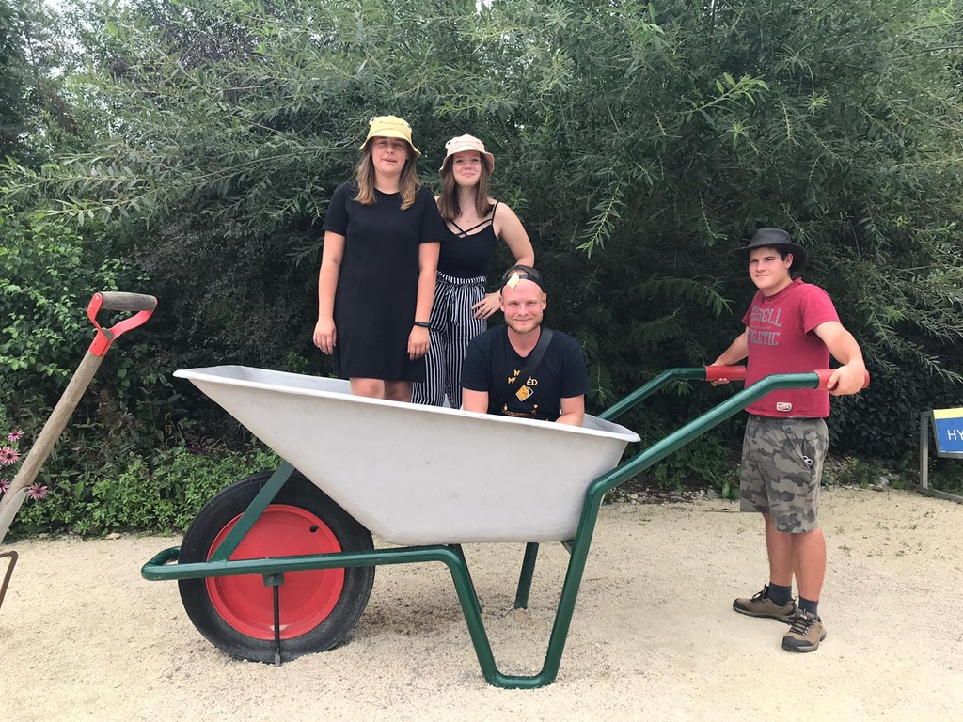
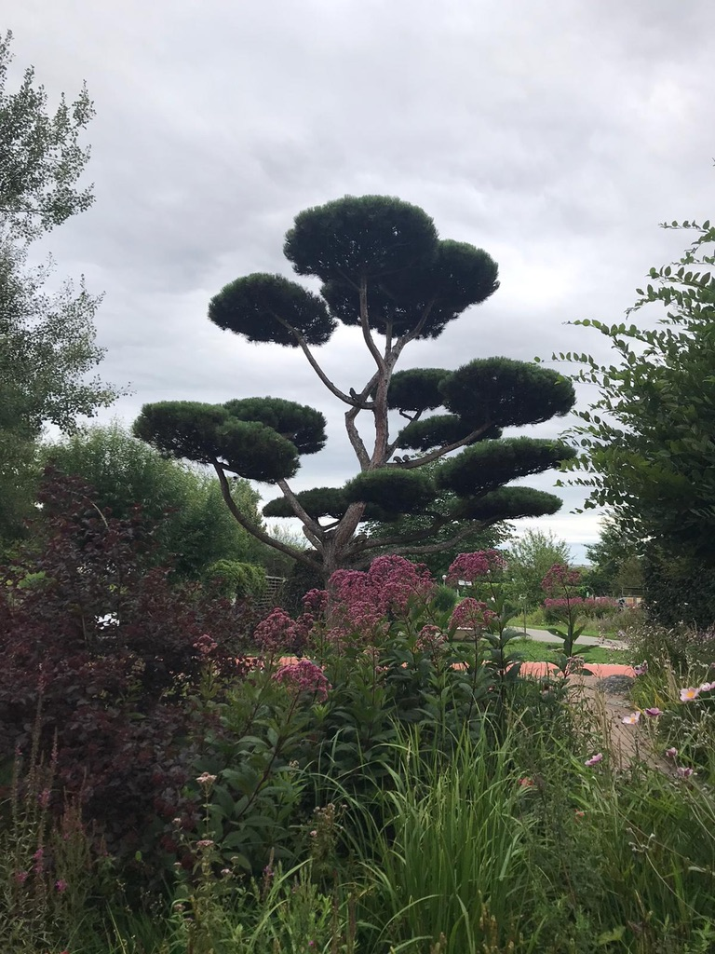
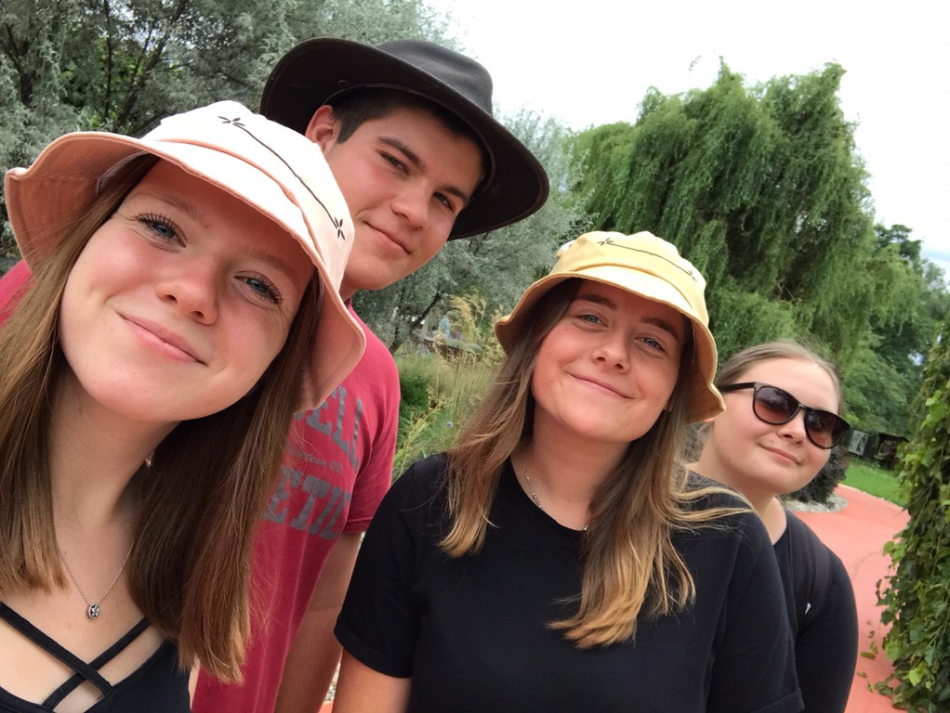
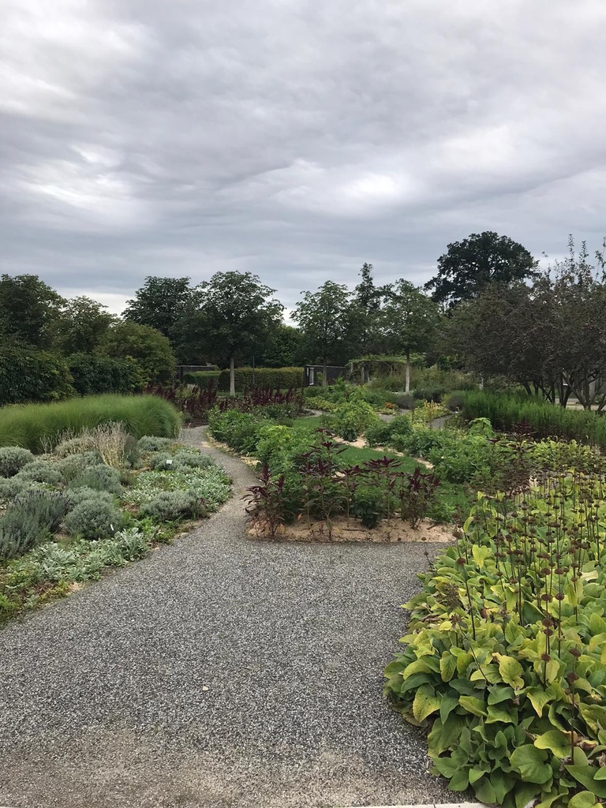
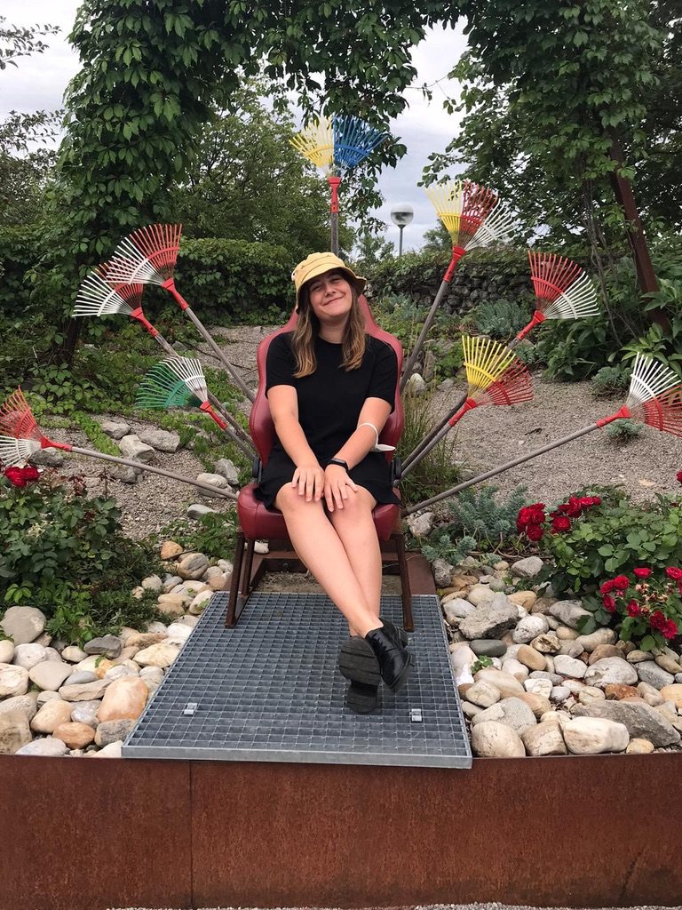
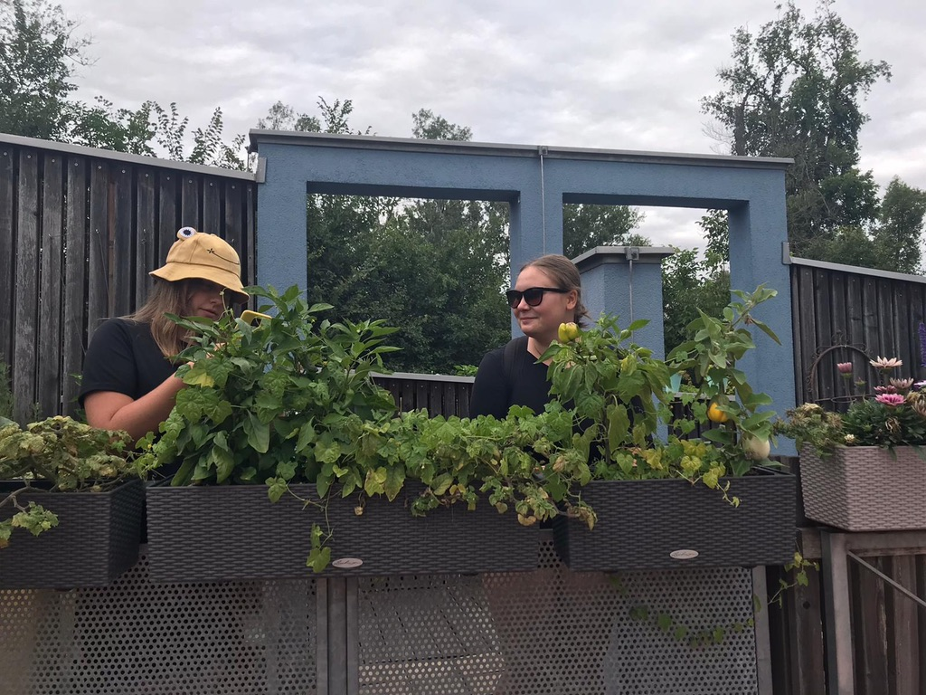
Exkurze do zahrad v Tullnu
8.8.2021

Slide 7
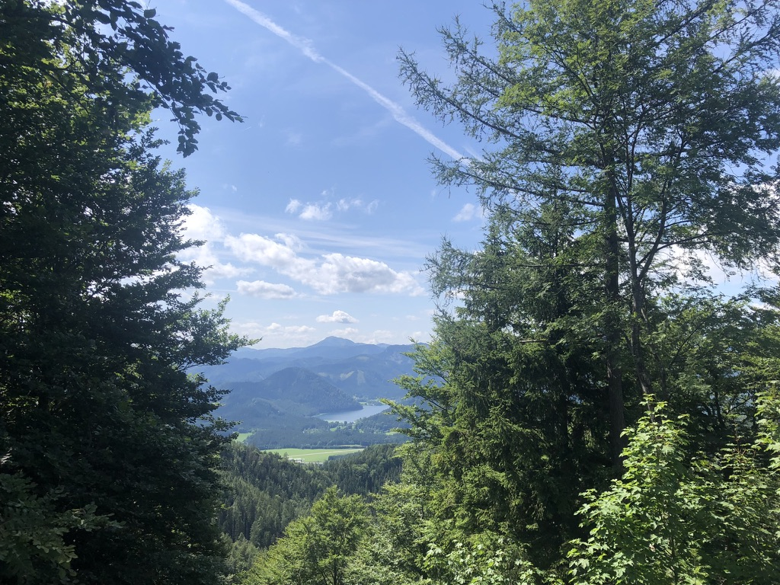
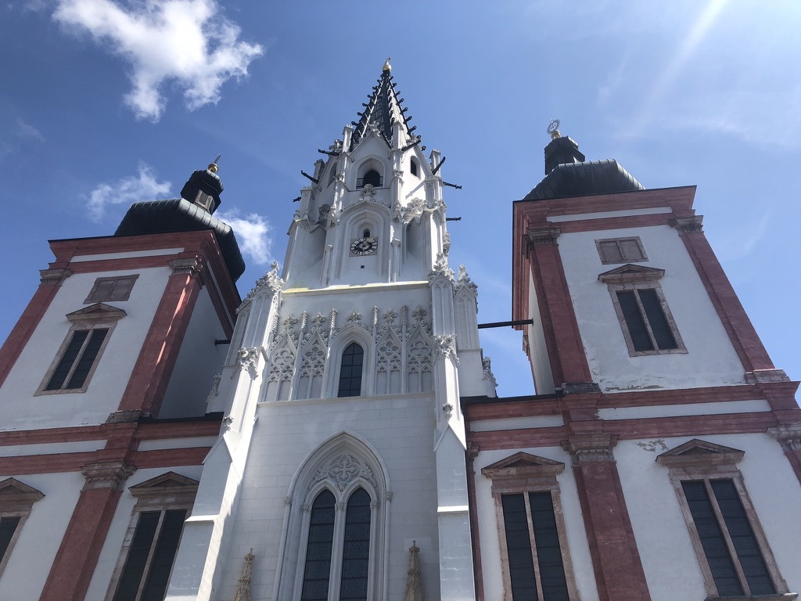
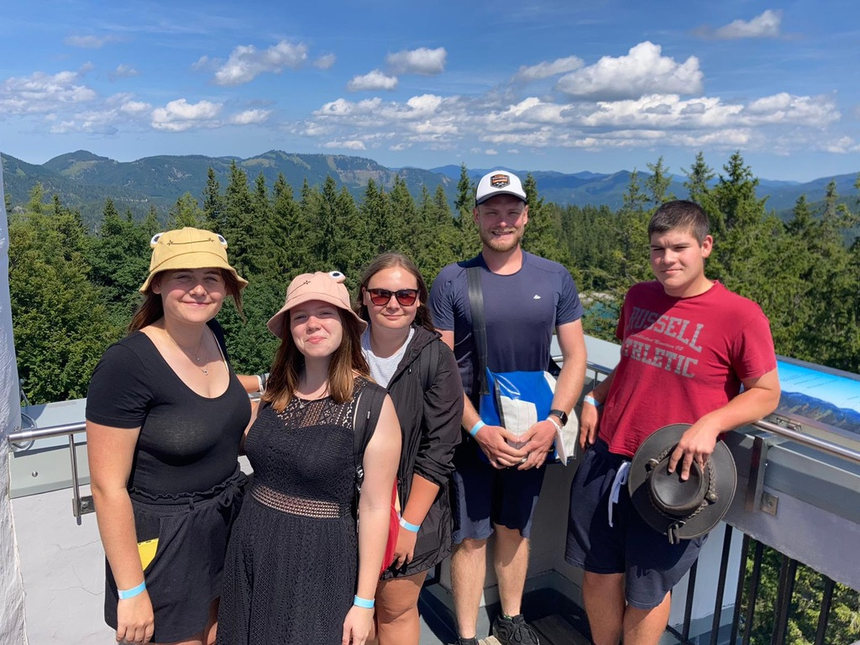
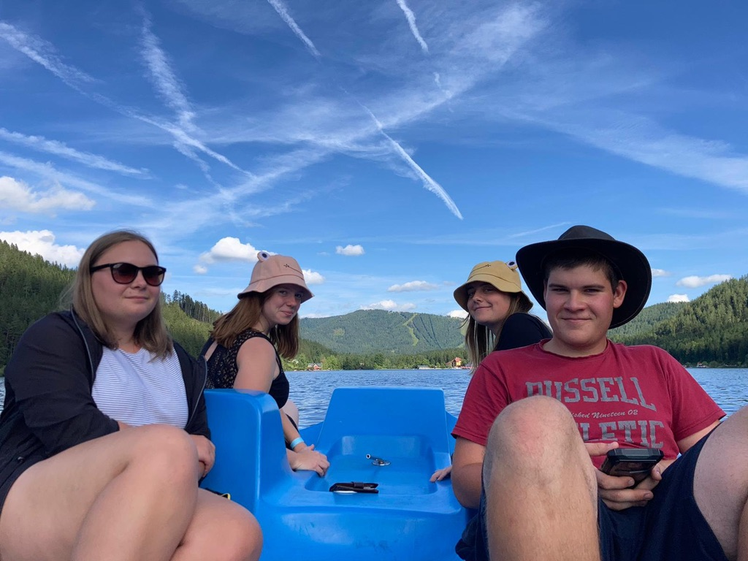
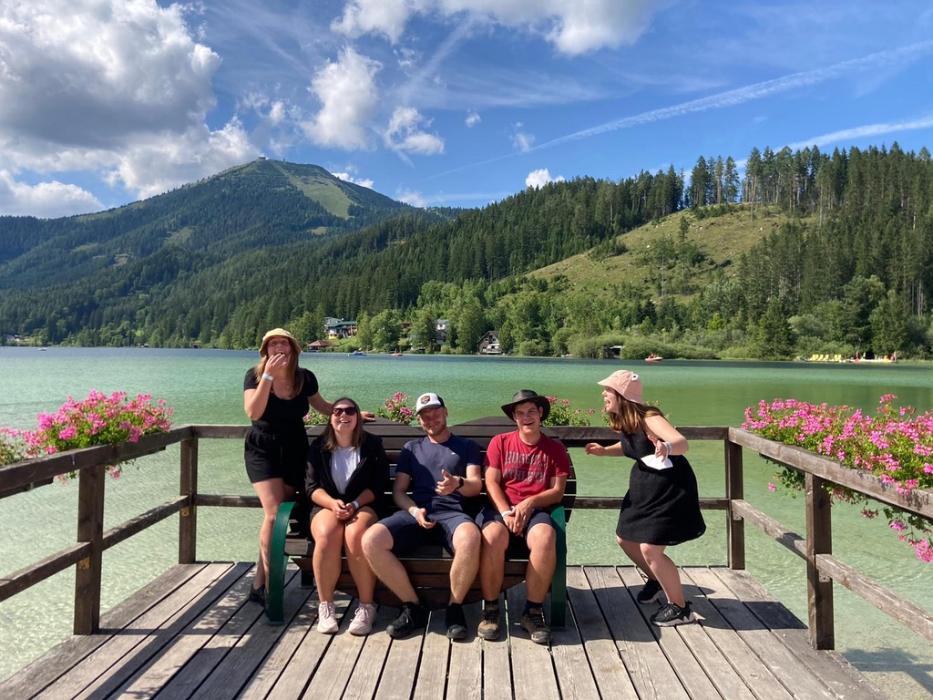
Návštěva městečka Mariazell v Alpách
9.8.2021

Slide 8
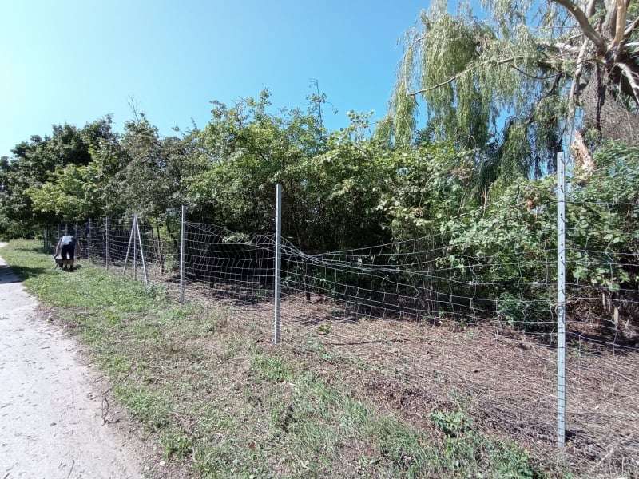
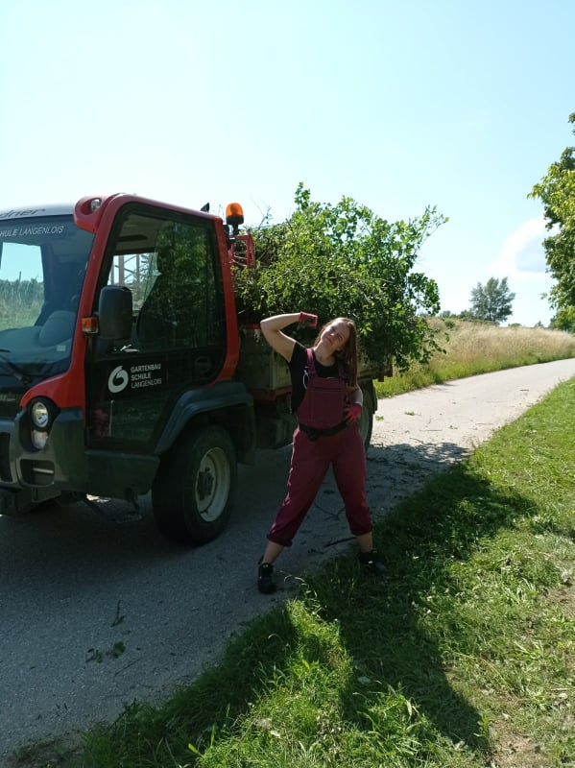
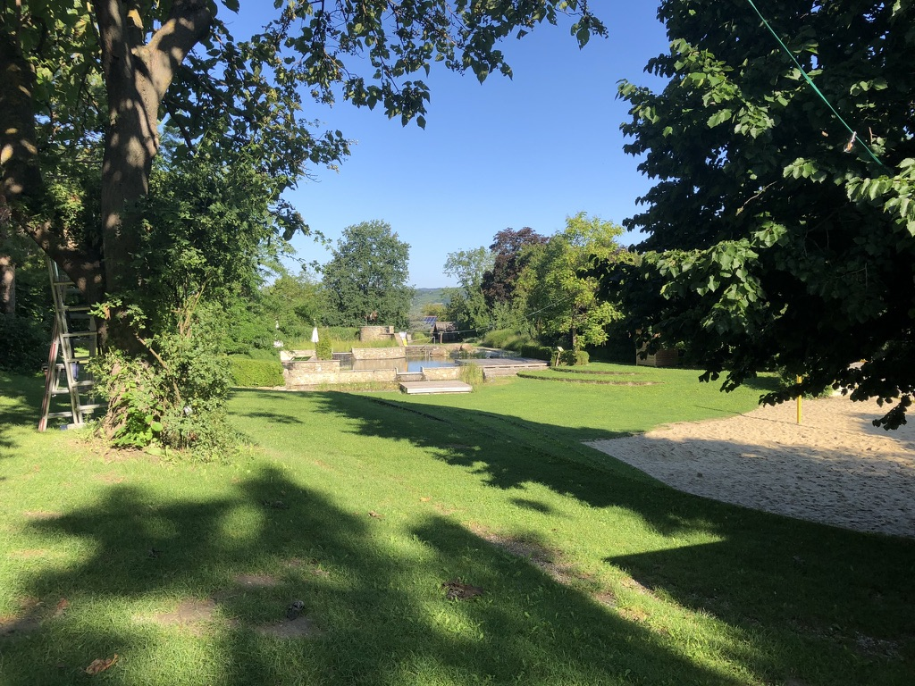
Údržba školních prostor
10.8.2021

Slide 9
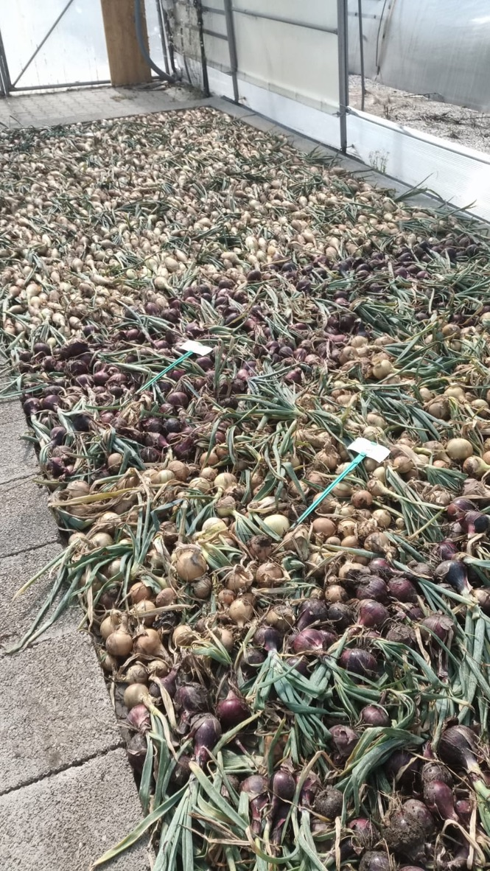
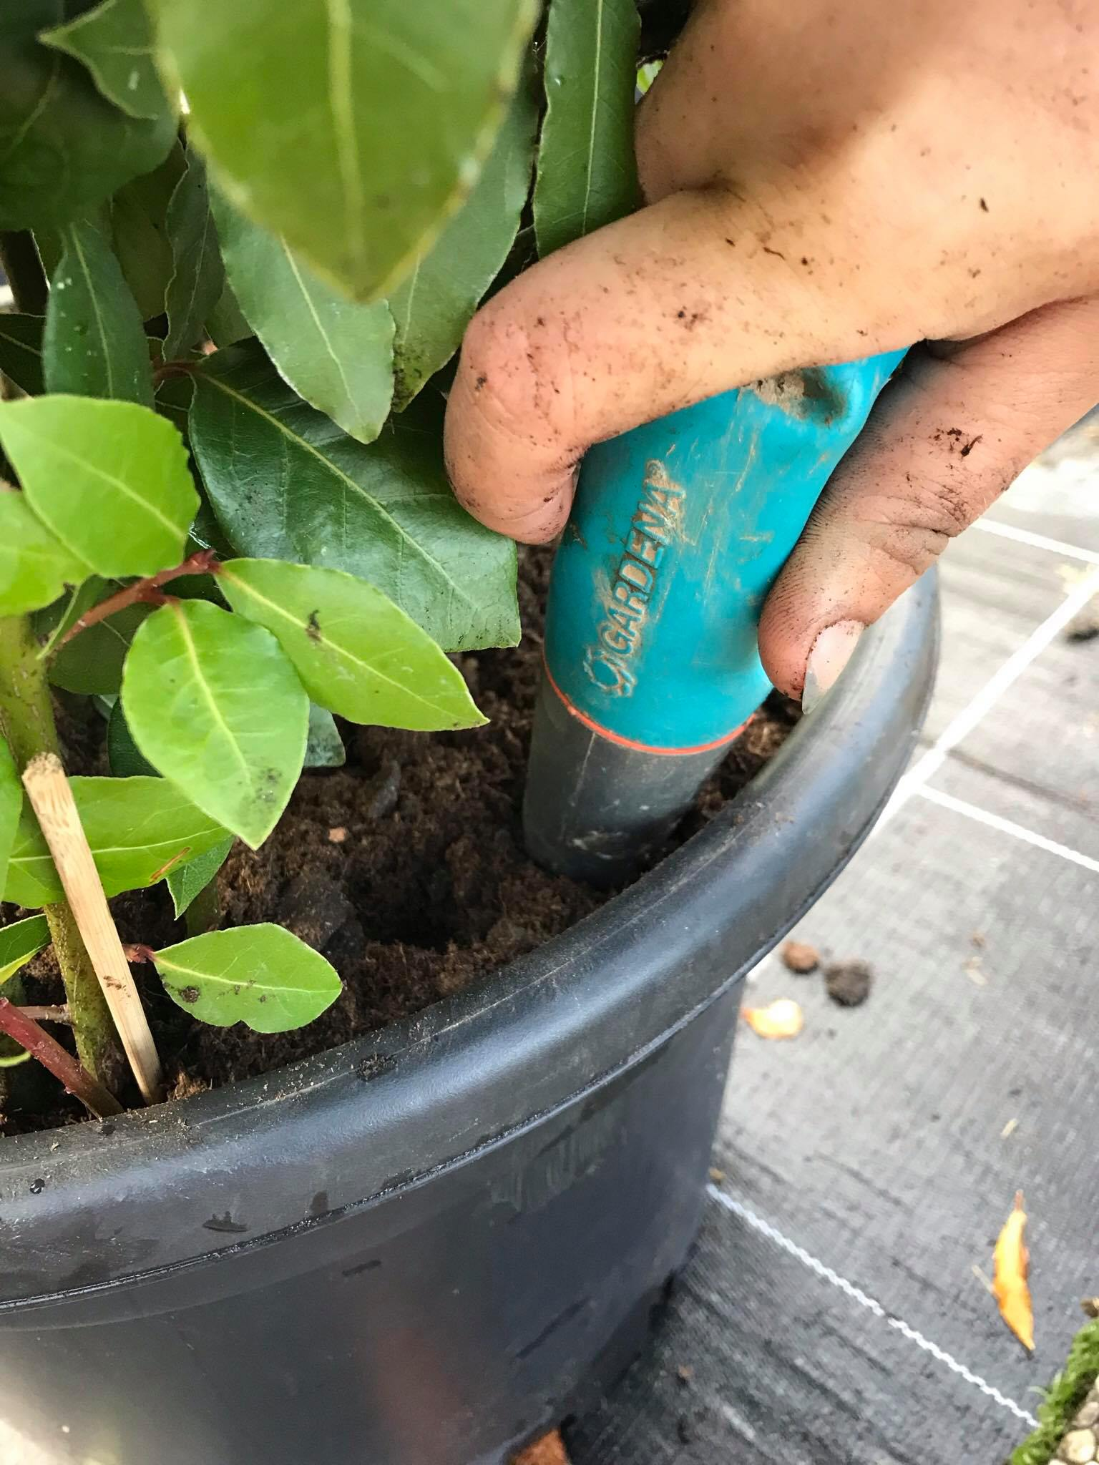
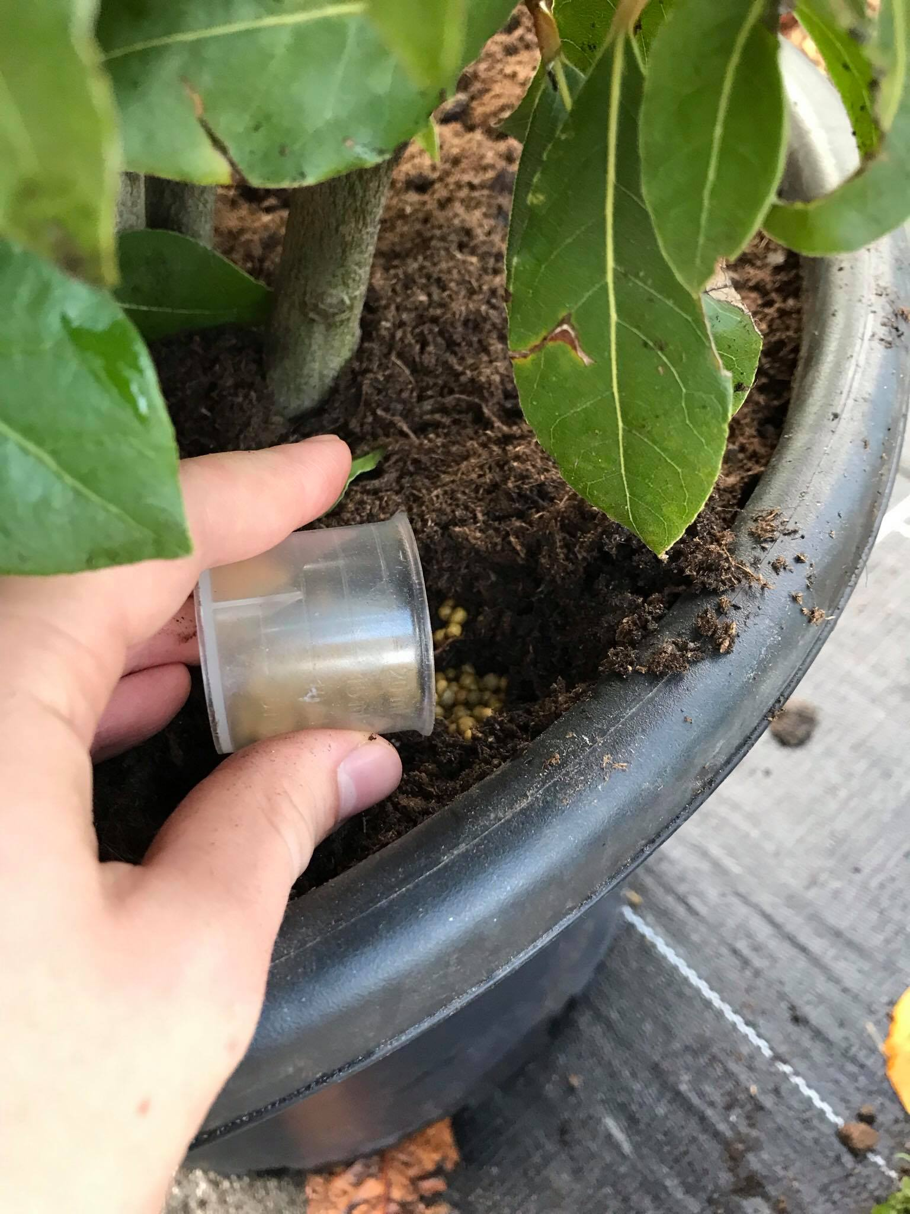
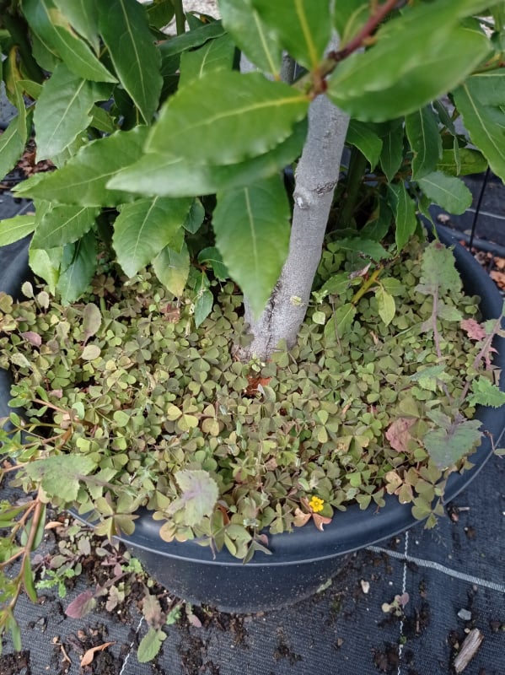
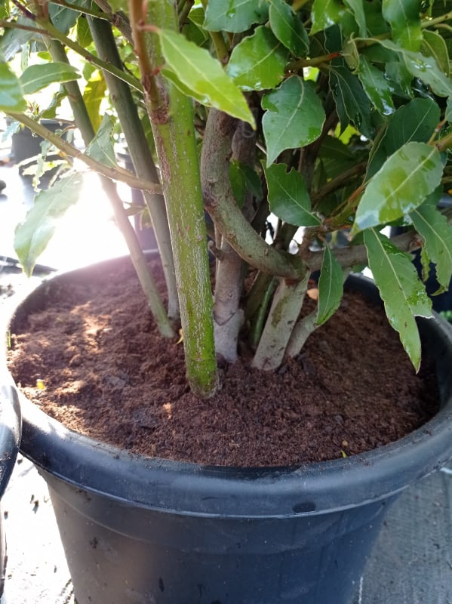
Praxe v odvětví květinářství a zelinářství
11.8.2021

Slide 10
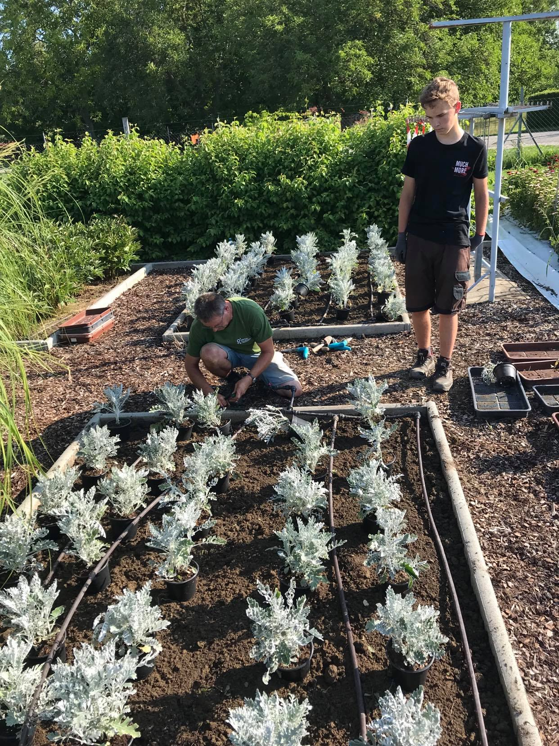
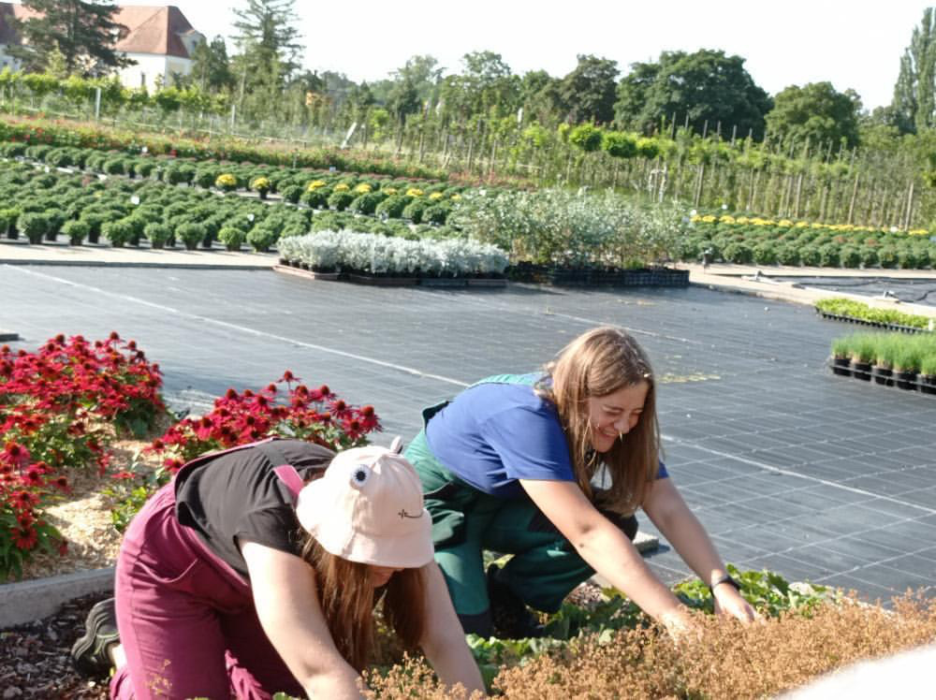
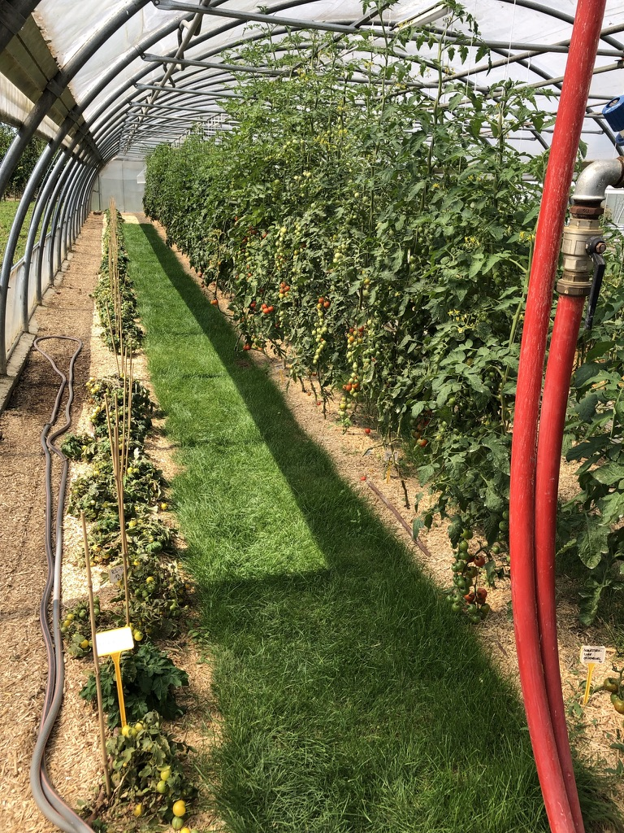
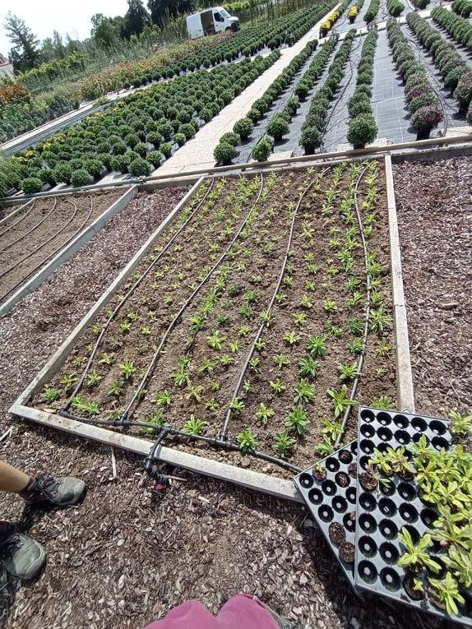
Praxe v odvětví květinářství a zelinářství
12.8.2021

Slide 11
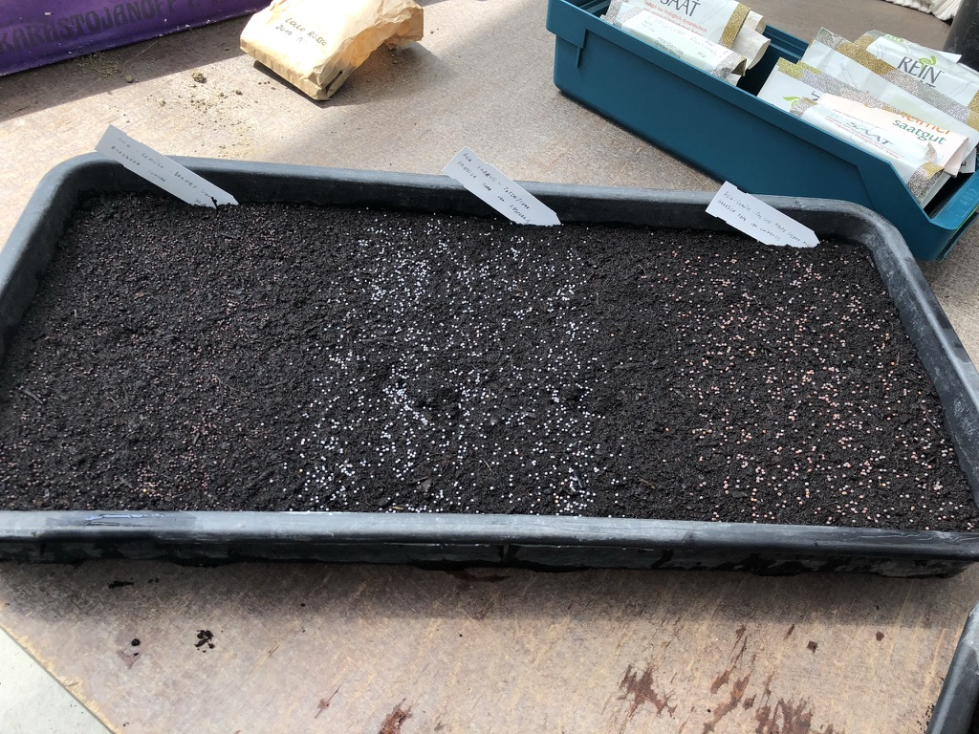
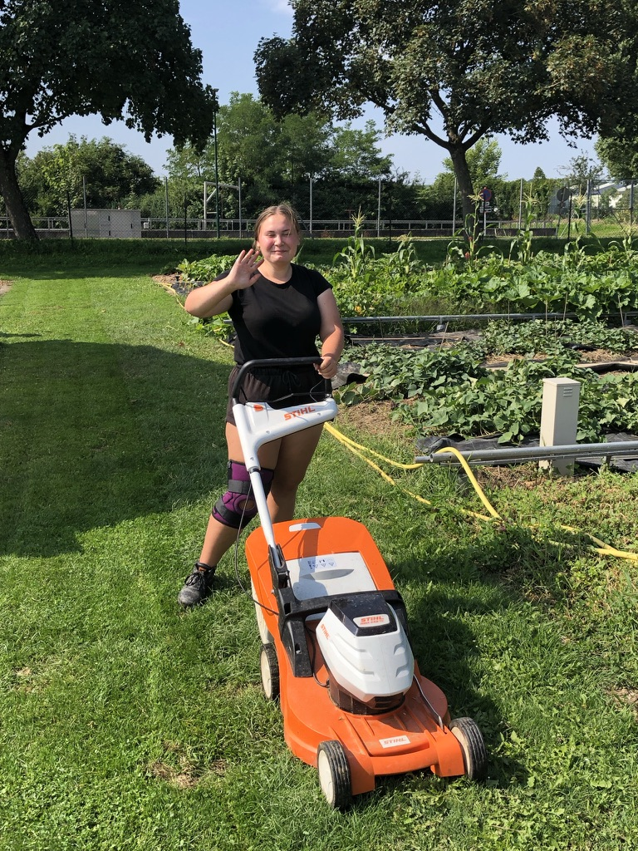
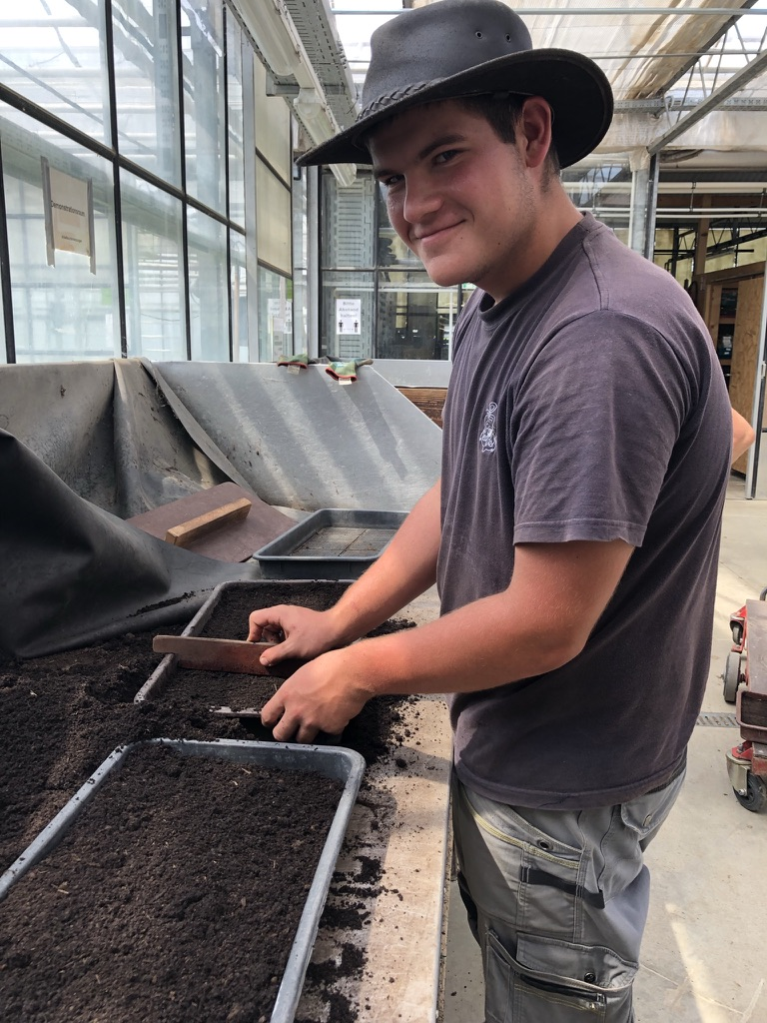
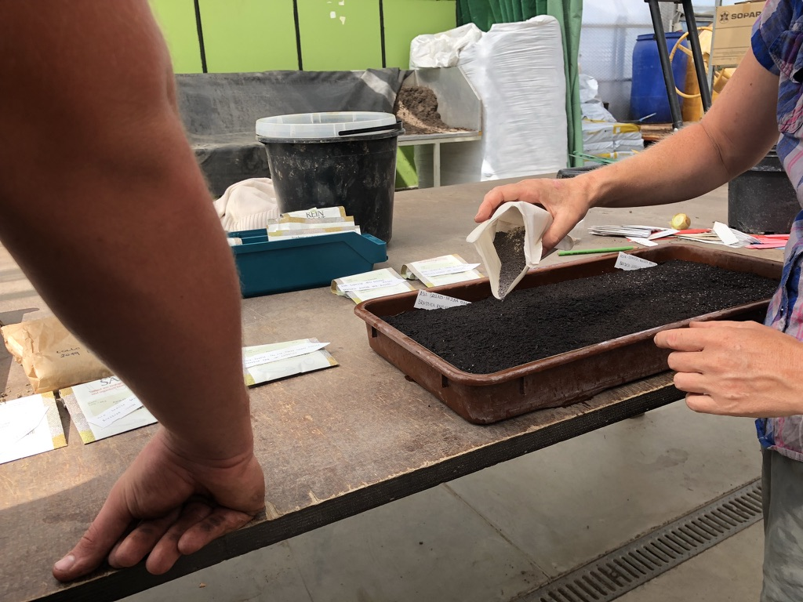
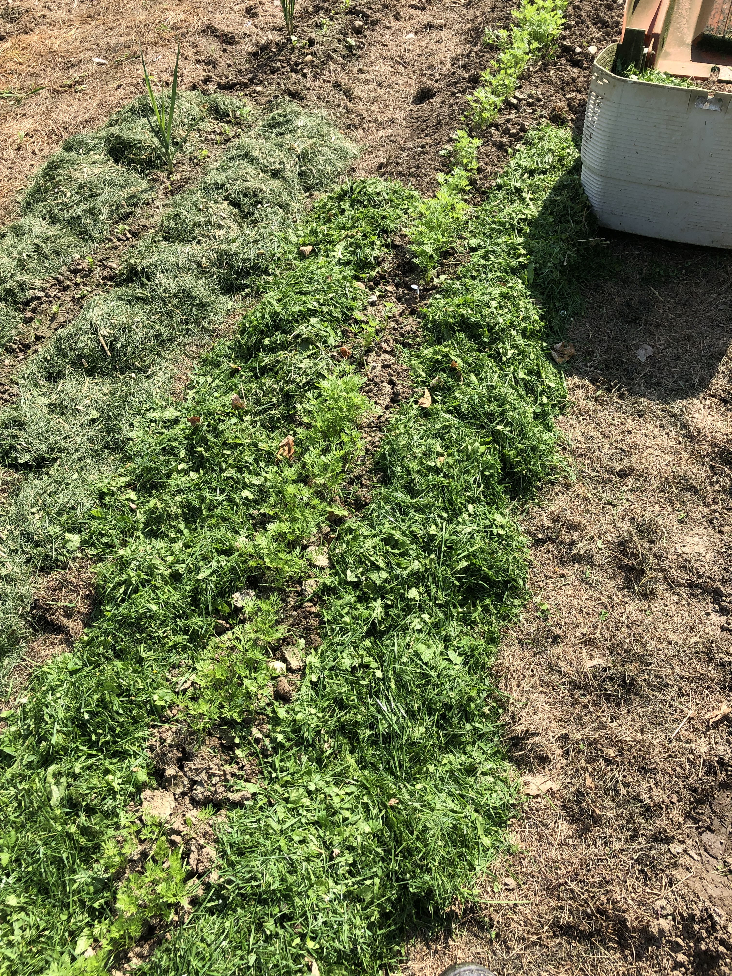
Praxe v odvětví zelinářství
13.8.2021

Slide 12
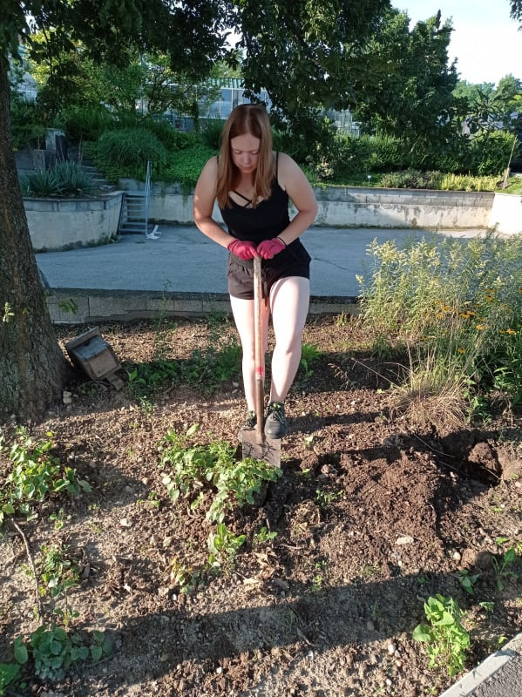
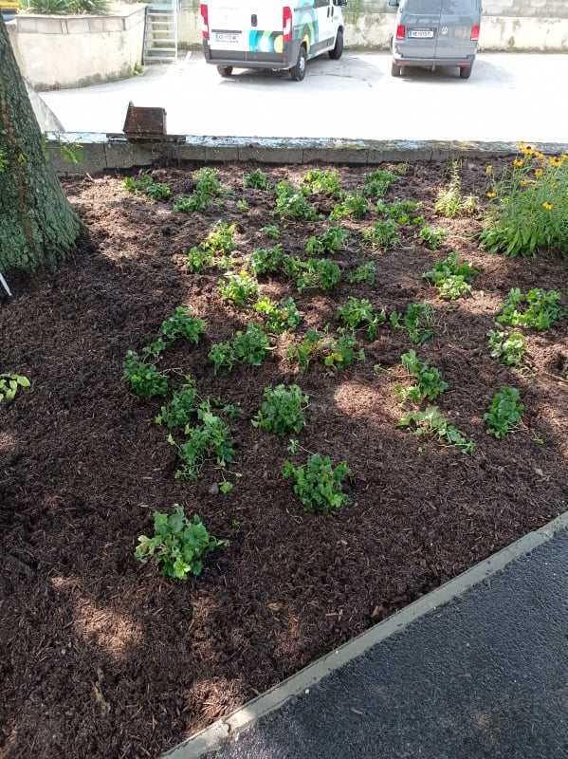
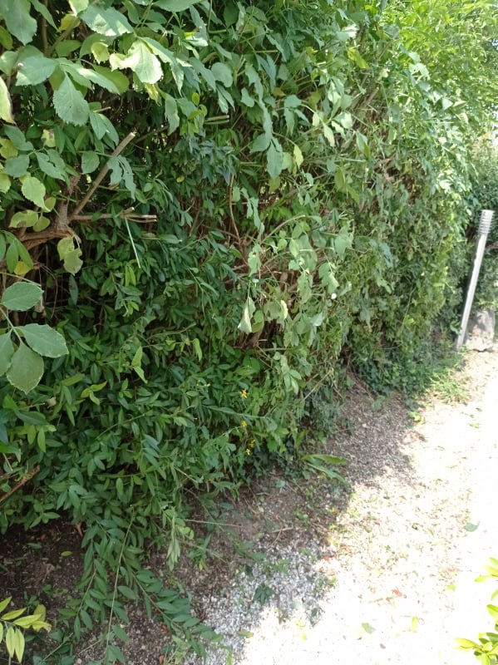
Praxe u školy, “our project“
Den 7
13.8.2021

Slide 13
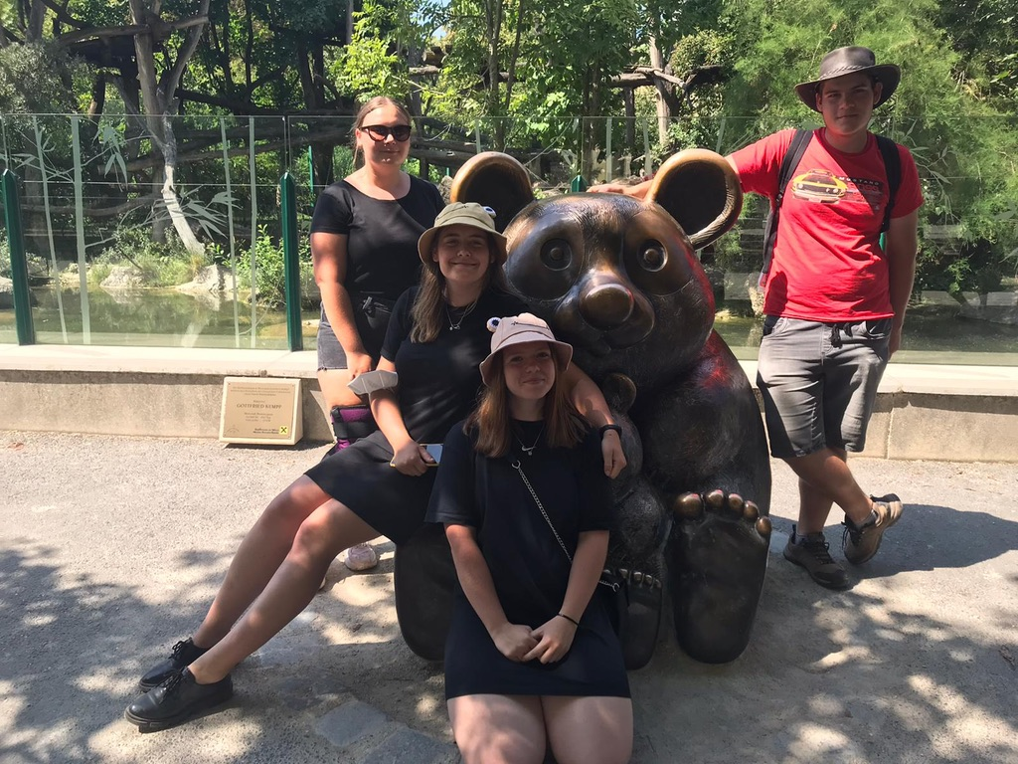
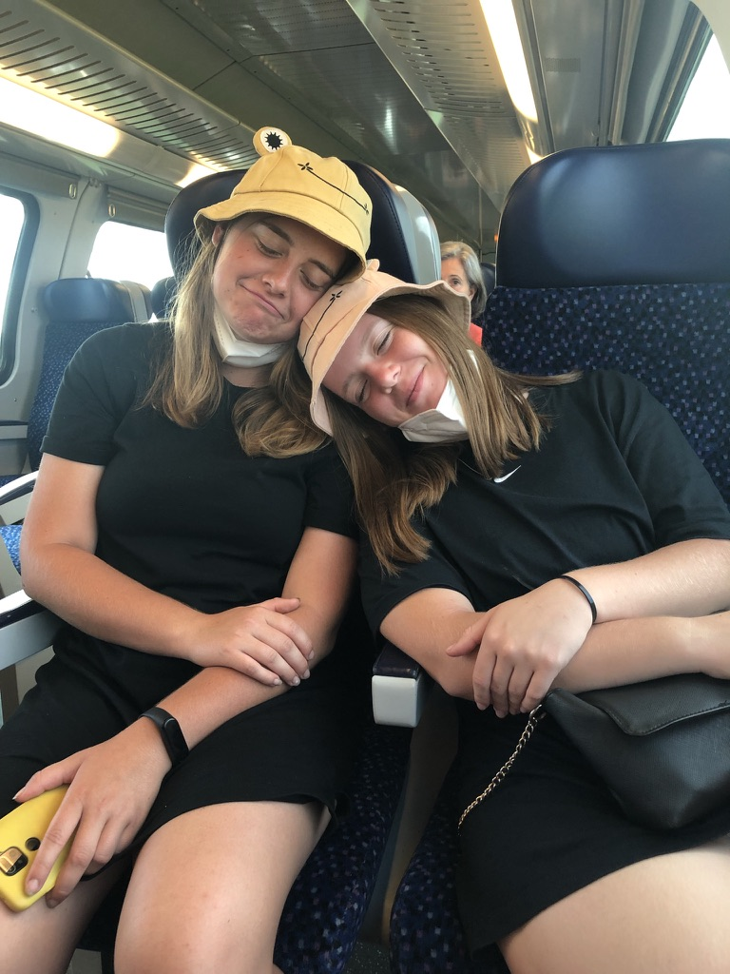
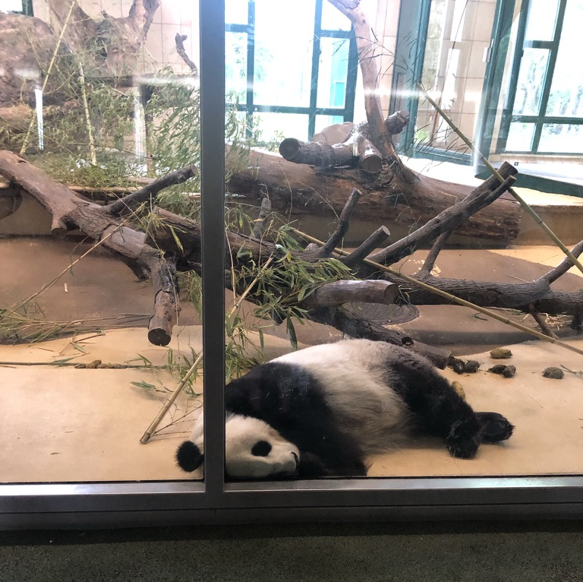
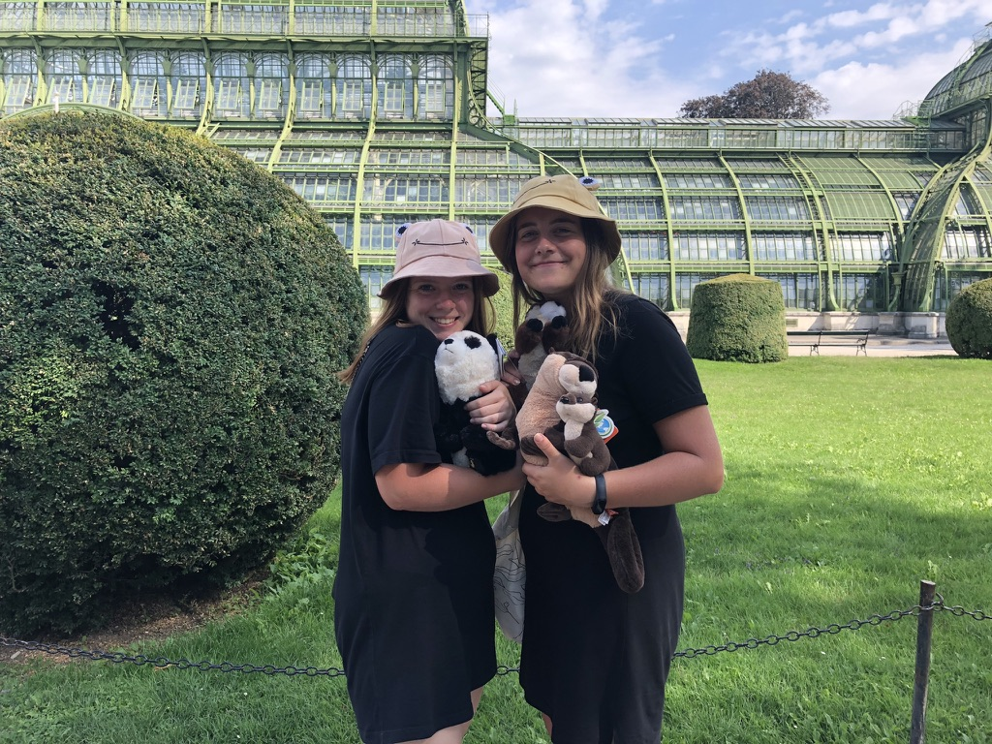
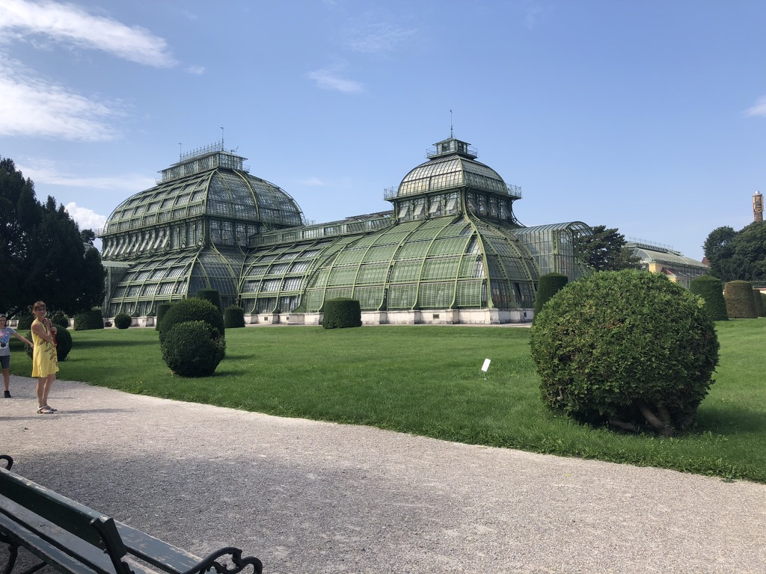
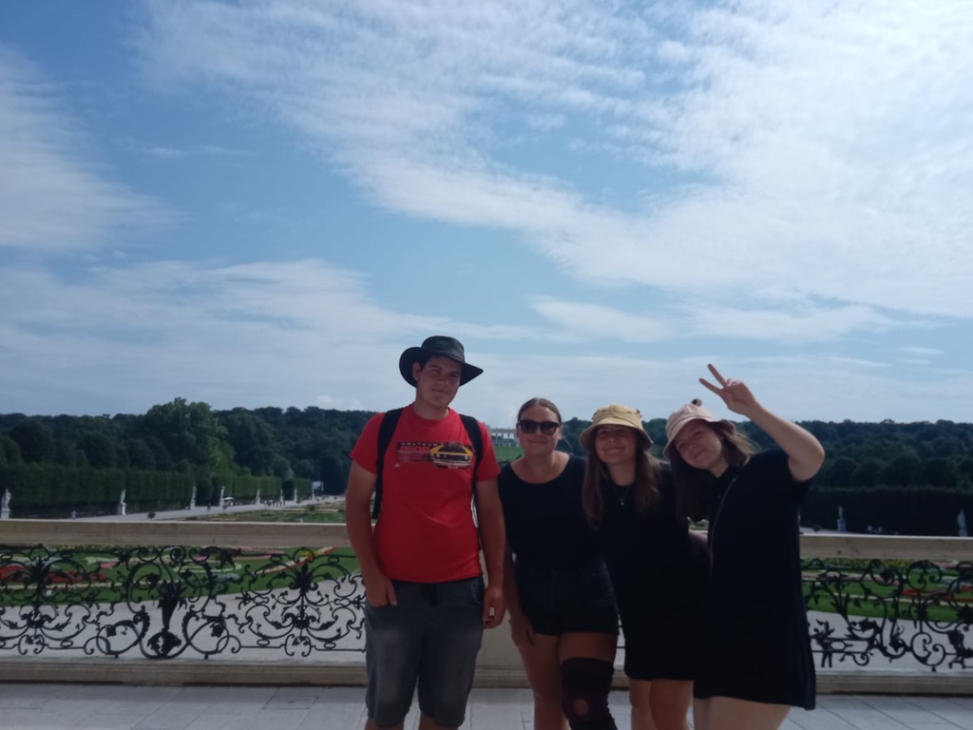
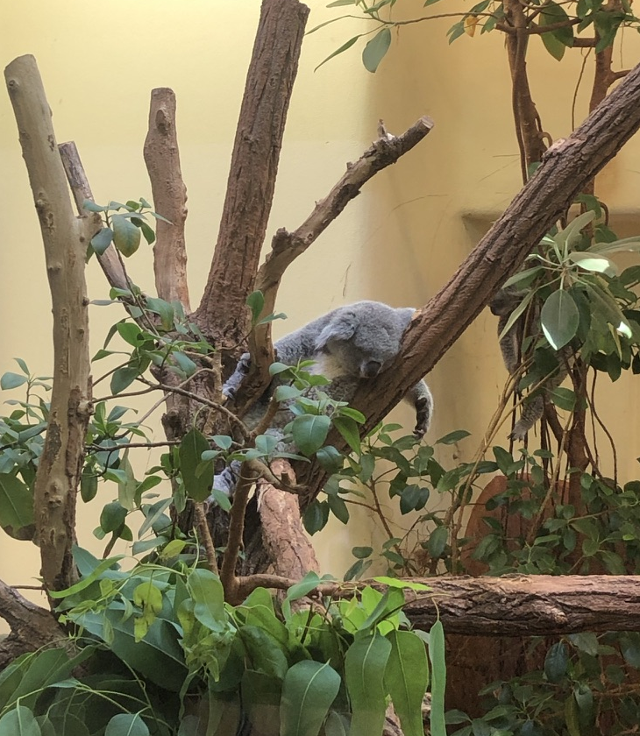
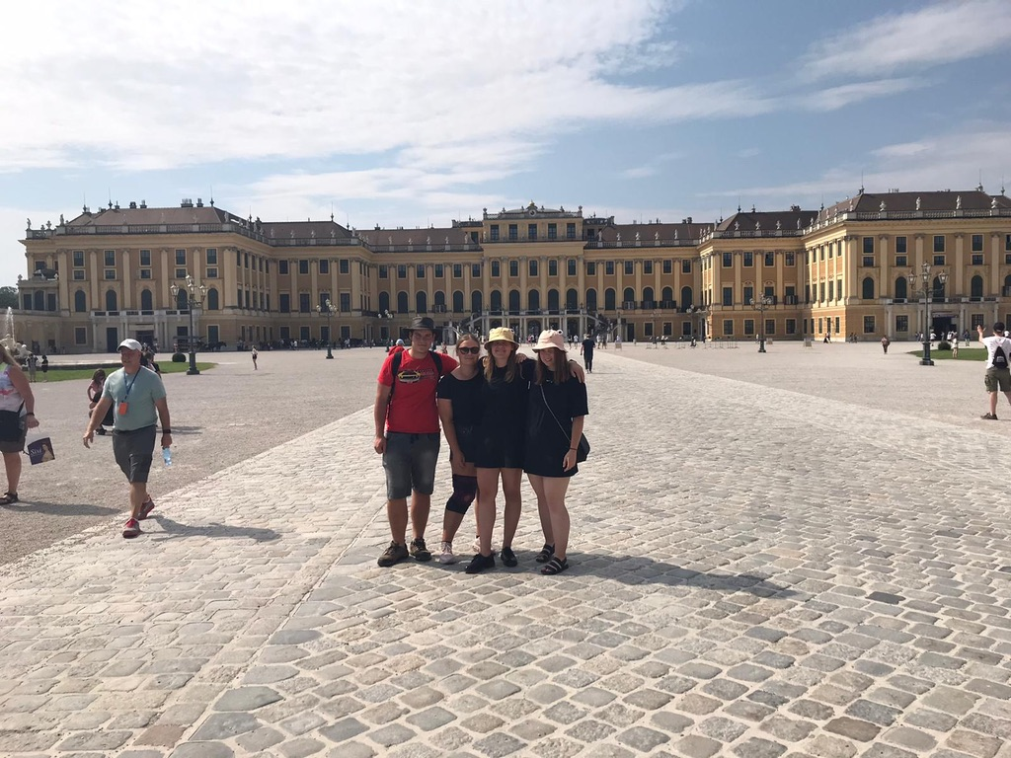
Výlet do Vídně
14.8.2021

Slide 14
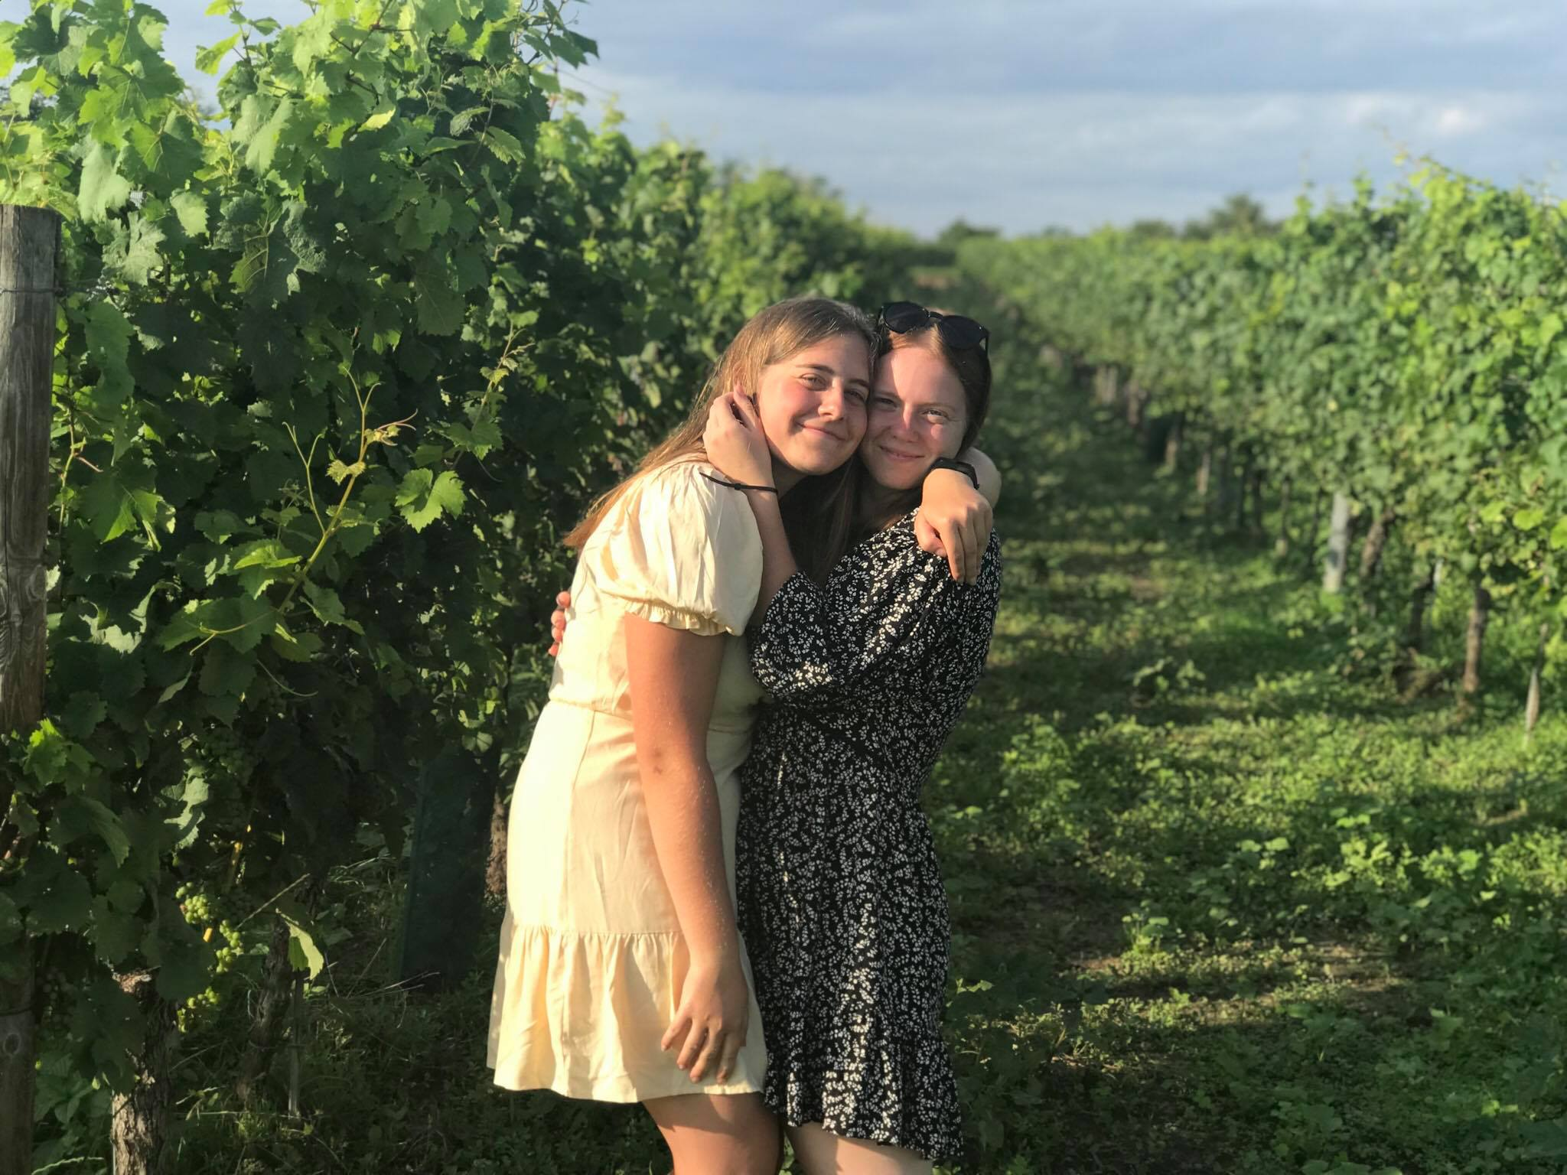
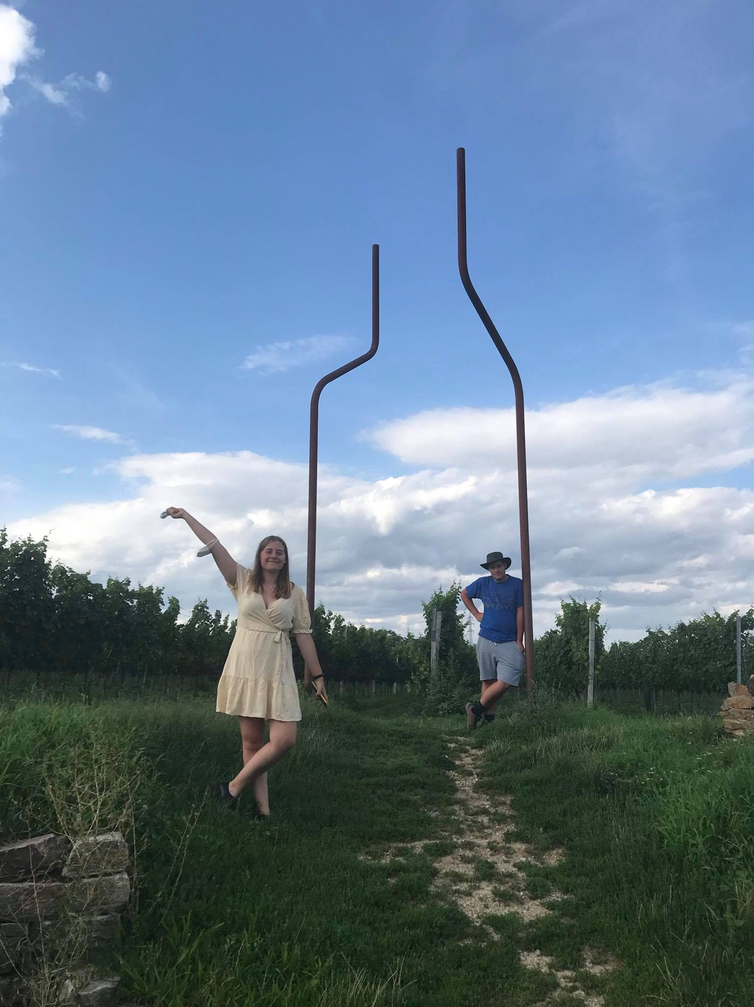
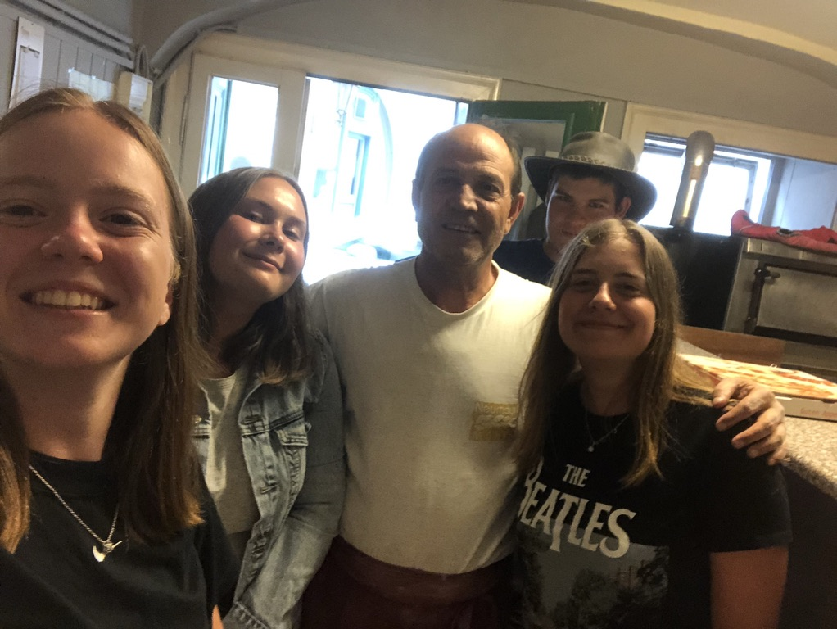
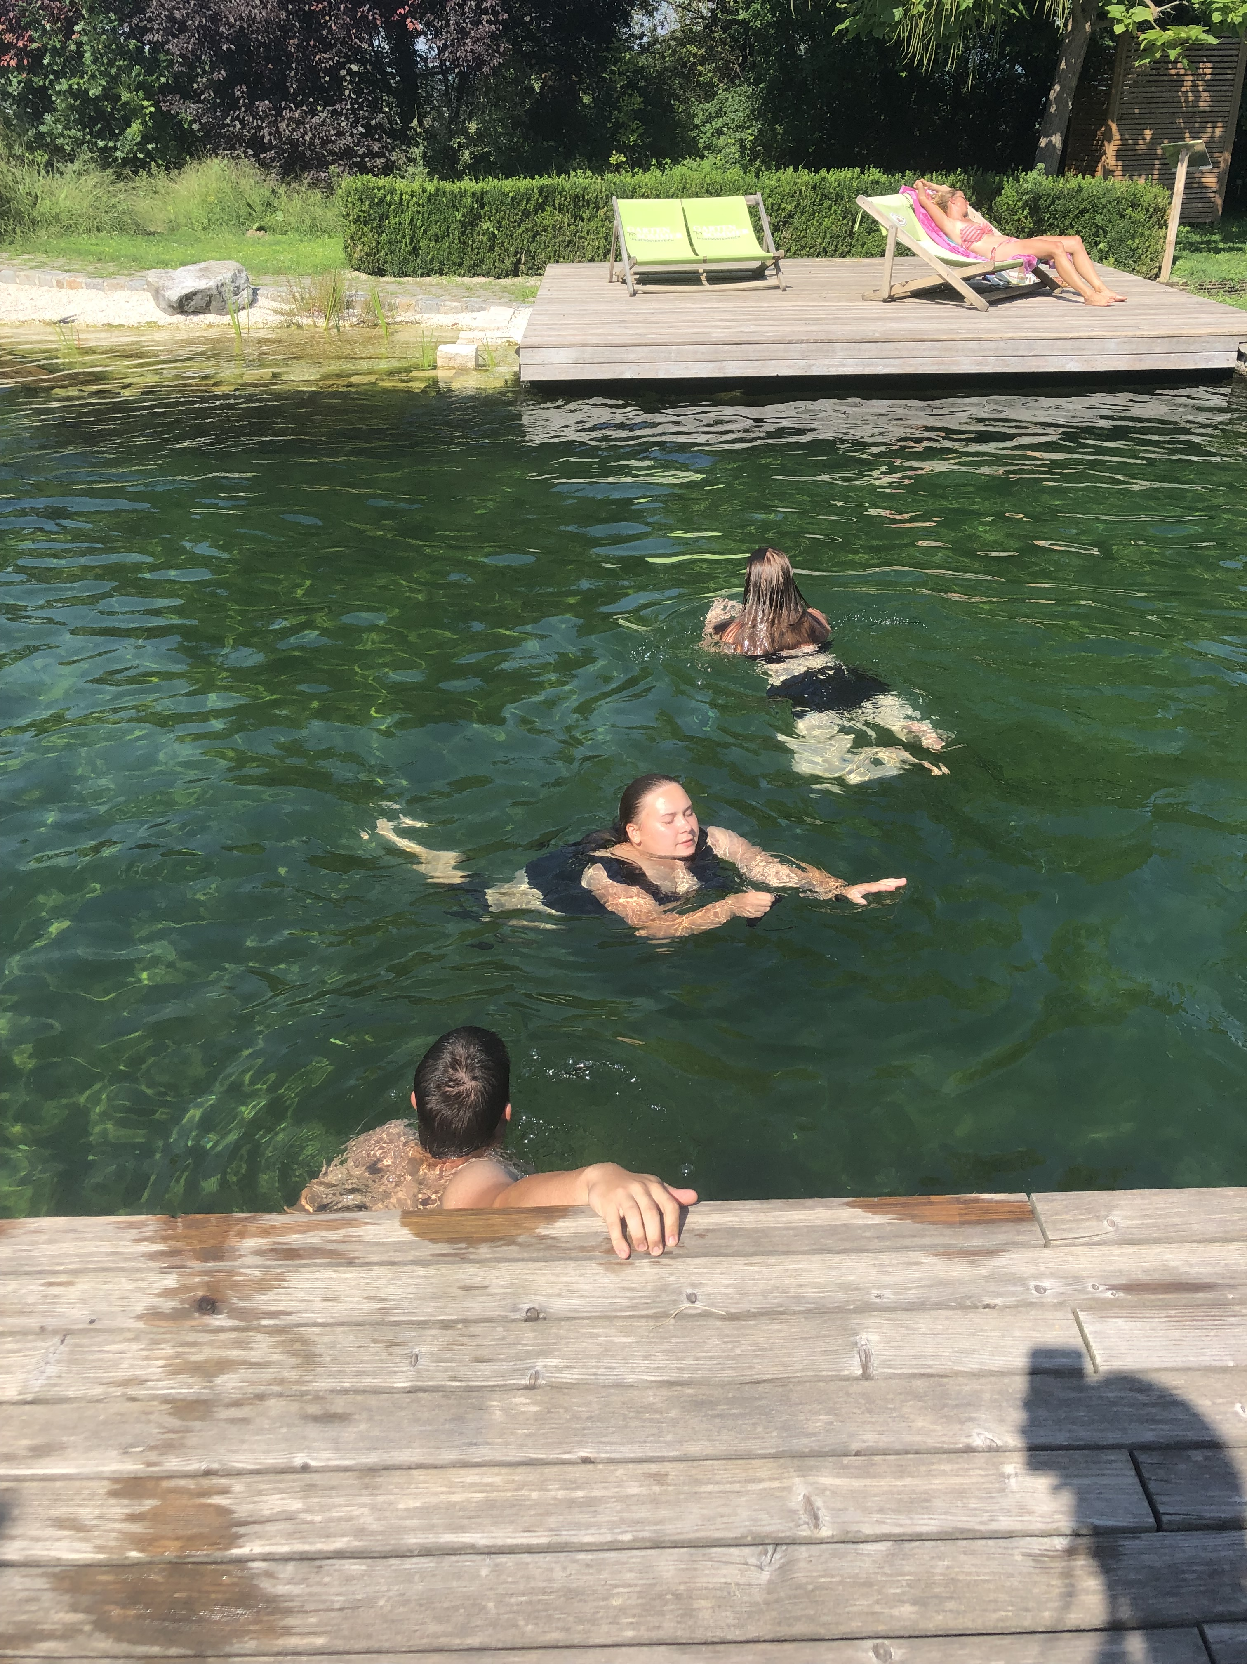
Odpočinkový den
15.8.2021

Slide 15
Údržba školních prostor, vysazení stromu
16.8.2021

Slide 16
Realizace dětského hřiště, práce u školy
17.8.2021

Slide 17
Realizace dětského hřiště, vysazování
18.8.2021

Slide 18
Realizace dětského hřiště, práce u školy
19.8.2021

Slide 19
Slovníček
Mäher- mowing machine- sekačka
Spaten- spade- rýč
Schaufeln- shovel- lopata
Schere- secaters- nůžky
Schubkarren- wheelbarrow- kolečko
Besen- besom- koště
Rechen- rake- hrábě
Unkrant- weed- plevel

Slide 20
Děkujeme za pozornost❤️
nelaroubychova@seznam.cz
matej@sircovi.cz
klikovaveronika@seznam.cz
vydrova.nikola@seznam.cz

